Slide 1
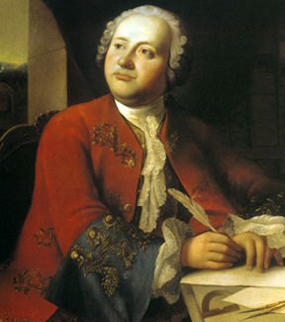
Михаил Васильевич
Ломоносов
1711 2011

Slide 2
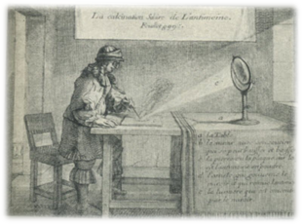
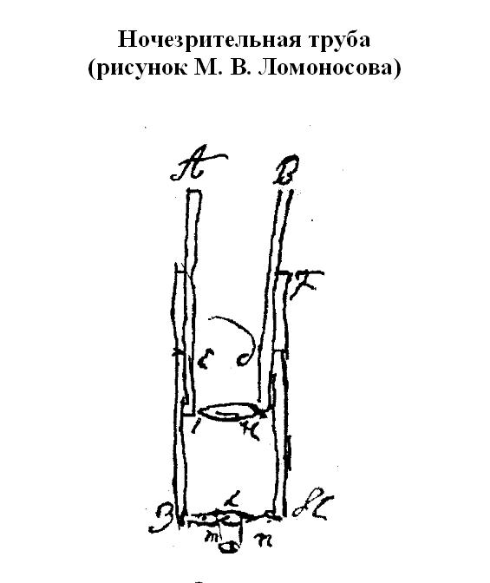
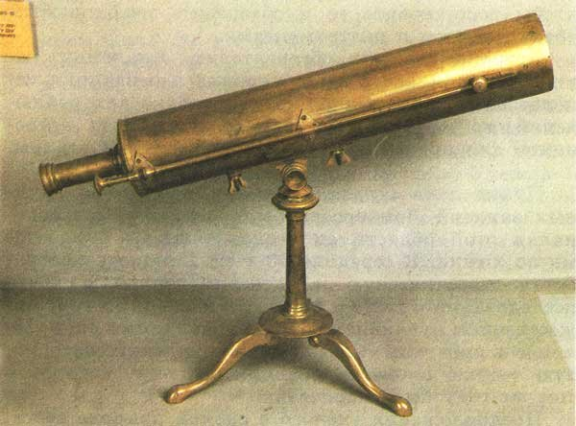
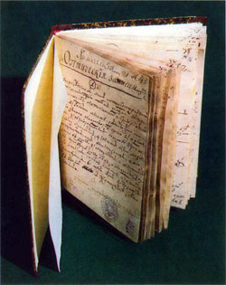
Оптика Приборостроение
- летательный аппарат
вертикального взлета
- ночезрительная труба
- батоскоп
1759 - горизонтоскоп
1762 - телескоп

Slide 3
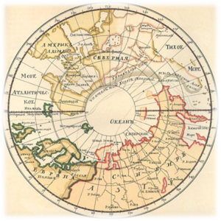
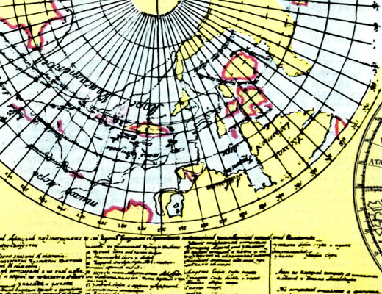
География
Основоположником экономической географии.
1758 – «Рассуждение о большой точности
морского пути»
1759 – Создание географического атласа
1759 – Циркумполярная карта
1760 – Восстановление глобуса после пожара
1764-1766 – Организация полярной экспедиции

Slide 4
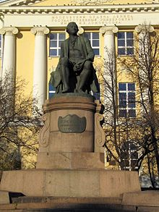

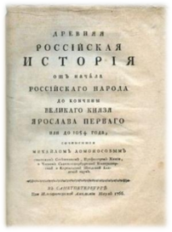
История
1758 - «Древняя Российская история»
1760 - « Краткий Российский летописец с родословием»
1761 - «О сохранении и размножении российского народа»
1761 - «Описание стрелецких бунтов и правления царевны Софии»

Slide 5
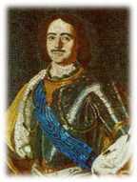
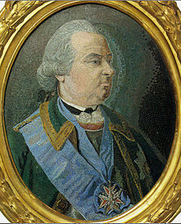
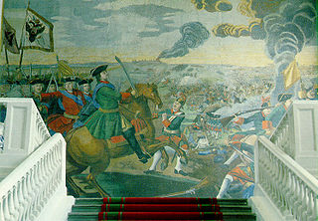
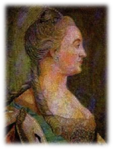
Изобразительное искусство
Мозаика
1756 – погрудный портрет Петра I
1757 – «Бог Отец»
1757-1758 – «Александр Невский»
1758 -1759 - портрет великого князя
Петра Федоровича
1758-1760– портрет великой княгини
Елизаветы Петровны
1758-1766 – пейзажи
1761 – «Апостол Петр»
1762-1764 – «Полтавская баталия»
1763 – погрудный профиль Екатерины II
1764 – «Покорение Азова в 1696 году» ( незаконченная)
1765 – портрет графа М.И. Воронцова

Slide 6
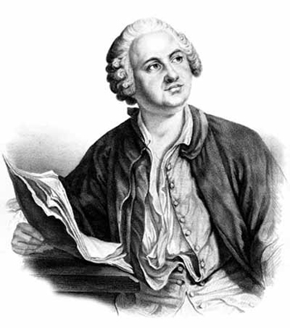
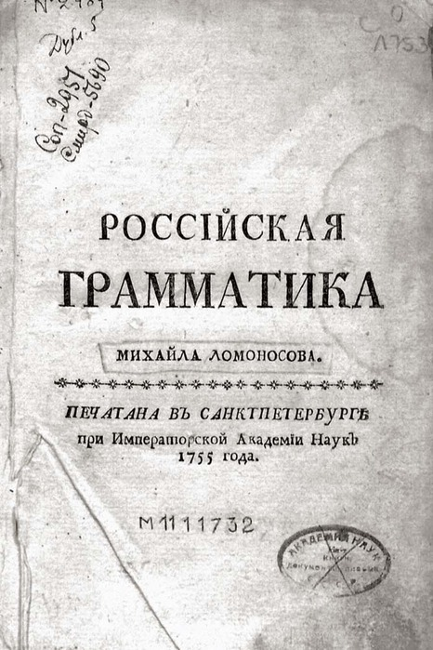
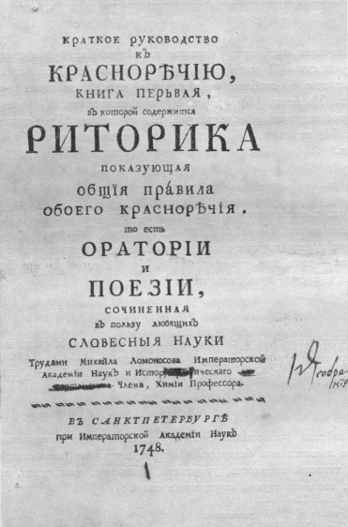
Риторика
Грамматика
1739 – «Письмо о правилах российского
стихотворства»
1743 – «Краткое руководство к риторике»
1748 – «Риторика»
1755 – «Российская грамматика»

Slide 7
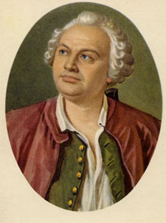
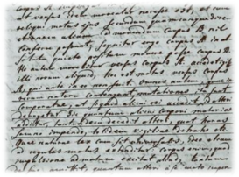
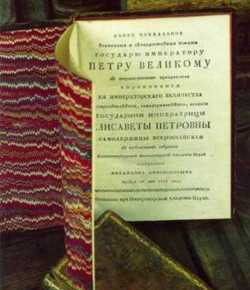
Литература
М.В. Ломоносов писал произведения самых различных жанров: оды, трагедии, лирические и сатирические стихотворения, басни, эпиграммы. Любимым его жанром "была ода".
Поэтические произведения :
Ода блаженныя памяти Государыне Императрице Анне Иоанновне на победу над турками и татарами и на взятие Хотина 1739 года
Ода на день рождения Её Величества Государыни Императрицы Елизаветы Петровны, самодержицы всероссийския, 1746 года
Ода на день восшествия на всероссийский престол Её Величества Государыни Императрицы Елизаветы Петровны 1747 года
«Утреннее размышление о божием величестве» (1743)
Вечернее размышление о божием величестве при случае великого северного сияния (1743)
«Я знак бессмертия себе воздвигнул» (1747)
«Ночною темнотою покрылись небеса…» (1747)
«Лишь только дневной шум замолк…» (1747)
Письмо к его высокородию Ивану Ивановичу Шувалову 18 августа 1750
Письмо о пользе стекла к высокопревосходительному господину генералу-поручику, действительному её императорского величества камергеру, Московского университета куратору и орденов Белого Орла, Святого Александра и Святыя Анны кавалеру Ивану Ивановичу Шувалову, писанное 1752 года
Стихи, сочиненные на дороге в Петергоф, когда я в 1761 году ехал просить о подписании привилегии для академии, быв много раз прежде за тем же
Гимн бороде (1757)
Разговор с Анакреоном (между 1758 и 1761)
Надпись к статуе Петра Великого
Неоконченная героическая поэма о Петре Великом «Петрида»

Slide 8
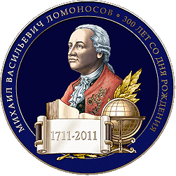
Основные научные труды М. В. Ломоносова:
1745 – «О причине теплоты и холода»
«О металлическом блеске»
1747 – «Размышления о причине теплоты»
1748 – Письмо к Л. Эйлеру от 5 июня 1748 года
1751 – « Слово о пользе химии»
1752 – «Письмо о пользе стекла»
1753 – «Слово о явлениях воздушных, от электрической силы происходящих»;
1756 – «Слово о происхождении света»
1757 – Слово о рождении металлов от трясения земли»
1759 - « Рассуждение о большой точности морского пути»
1760 – « Рассуждение о твердости и жидкости тел»
1761 – «Явление Венеры на Солнце, наблюденное В Санкт- Петербургской Академии наук мая 26 дня 1761 года»
1762 – «Слово об усовершенствовании зрительных труб»
1763 – « Первые основания металлургии, или рудных дел»

Slide 9
«Ломоносов был великий человек…
Он создал первый университет.
Он, лучше сказать, сам был
первым нашим университетом».
А.С. Пушкин

Slide 10
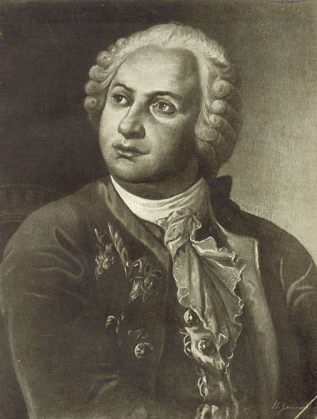
Михайло Ломоносов
статский советник
действительный член Санкт-Петербургской
Академии Наук
ординарный профессор химии
руководитель исторического собрания
Географического департамента, Академического
университета и гимназий
почетный член Академии Художеств
почетный член королевской Стокгольмской академии
и Болонского института
1711 - 1765

Slide 11
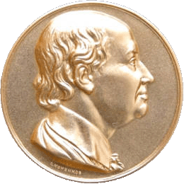
Химия
География
Математика
Физика
История
Оптика,
приборостроение
Изобразительное
искусство, мозаика
Риторика
Грамматика
Литература
Астрономия
Минералогия

